Slide 1
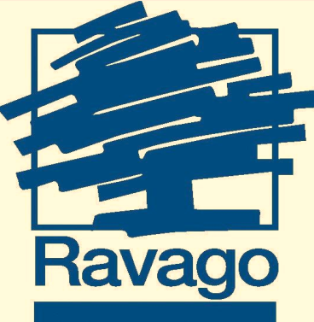
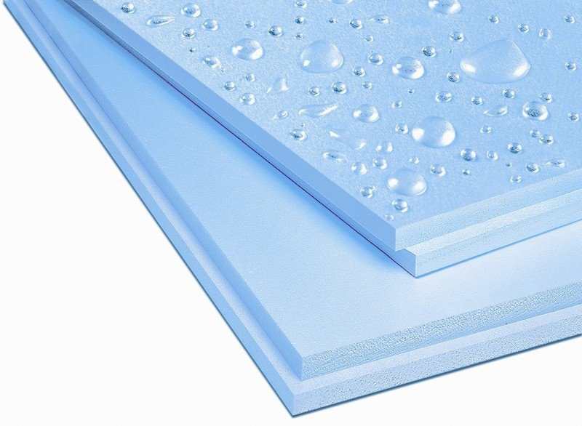
Ravago Construction Rus
Утеплитель из экструдированного пенополистирола STYROFOAM ™

Slide 2
Ravago Construction Rus
Продуктовая линейка.
Самый широкий ряд продуктов на рынке:
STYROFOAM 250 SL-N
STYROFOAM 250 SL
STYROFOAM 300 SL
STYROFOAM 350 GEO SL
STYROFOAM 500 GEO SL
STYROFOAM 700 GEO SL
STYROFOAM IB 250 A (BE)
по прочности - 300, 350, 500, 700 кПа.
по толщине – 30-120 мм.
по типу кромки плит - «четверть», «шип-паз», «ровный».
SF.IB – уникальный продукт с шероховатой
поверхностью
Самая современная и экологичная технология производства на СО2

Slide 3
Ravago Construction Rus
Области применения.
- инверсионные кровли (эксплуатируемые, зеленые, тяжелонагруженные).
- традиционные кровли (плоские, в т.ч. по профнастилу).
- скатные кровли.
- подземные части здания.
- цоколь (до нулевой отметки – «чистый пол»).
- пол ( «пол по грунту», тяжелонагруженные промышленные полы)
- многослойные стены
- тонкие штукатурные фасады

Slide 4
Ravago Construction Rus
Преимущества Styrofoam™
- низкая теплопроводность – хорошие теплоизоляционные свойства (λ0 (25) = 0,032 Вт/м.С).
- малое влагопоглощение (0,2% по объему за 28 суток).
- устойчивость к циклам замерзания – оттаивания (более 1000 циклов).
- высокая механическая прочность на сжатие (250-700 кПа).
- стабильность размеров.
- удобство в работе.

